Slide 1
BUCHHALTUNG 2022
Mohammad ABBASI
Ω

Slide 2
Tabelle (Excel)
Zeit | Einnahmen | Ausgaben | Gewinn | Erhöunghg | Bruttogewinn
Jän | 150 | 90 | 60 | 1,23 | 73,8
Feb | 150 | 120 | 30 |  | 36,9
Mär | 150 | 75 | 75 |  | 92,25
 |  |  |  | {<_>}
Summe | 450 | 285 | 165 |  | 202,95

Slide 3
Diagramm (Excel)

Slide 4
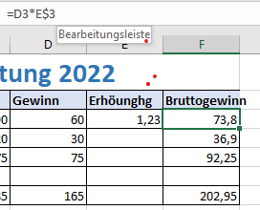
Absolutem Zellbezug
Achtung:
Da ist es wichtig, dass man zwischen der Buchstabe und Zahl einen “$“, hinzufügt.
Absolutem Zellbezug benutzt man erst dann wenn man mehrere Ergebnisse auf einmal will und dabei zb. In dem Fall die “Erhöhung an der gleichen Stelle haben möchte.

Slide 5
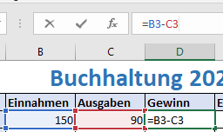
Relativen Zellbezug
Bei „“Relativen Zellbezug ist es dann ziemlich einfach da man nur die GEWÜNSCHTE Zelle markieren soll und das richtige Zeichen zb.(+, - , etc.), nicht vergissen davor am Anfang ein “=„ hinzu zufügen.

